Slide 1
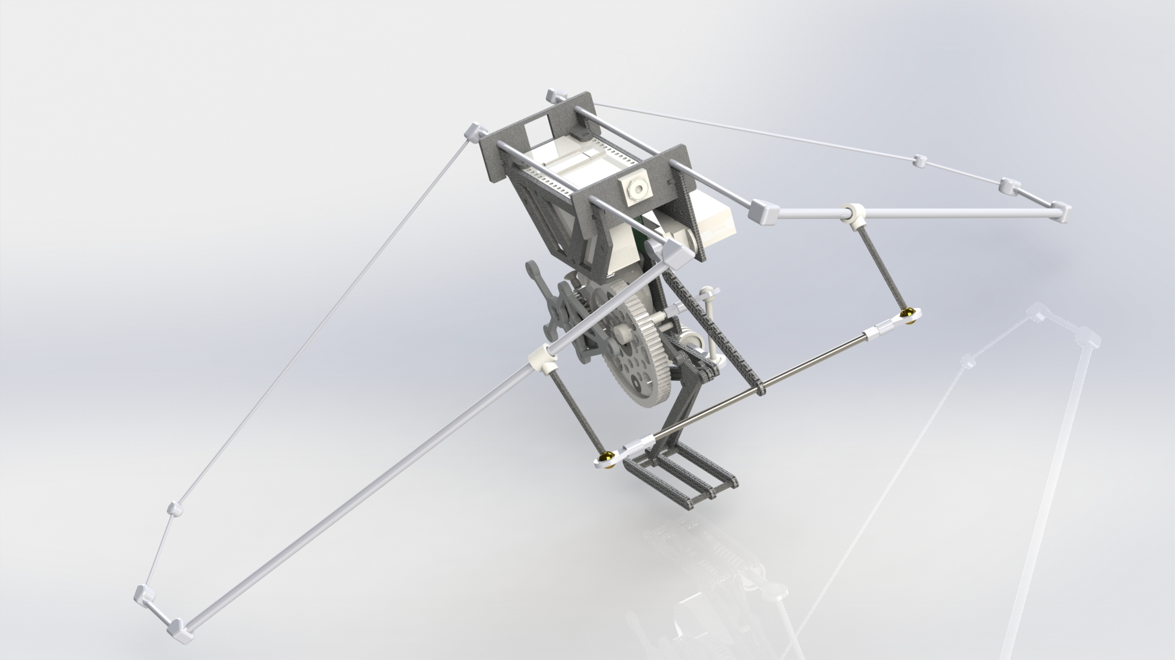
小型仿生跳跃滑翔运动装置 – 中期答辩
无62 毕骏达 指导教师：孙忆南

Slide 2
硬件部分
元件选型
机械设计
选材制造

Slide 3
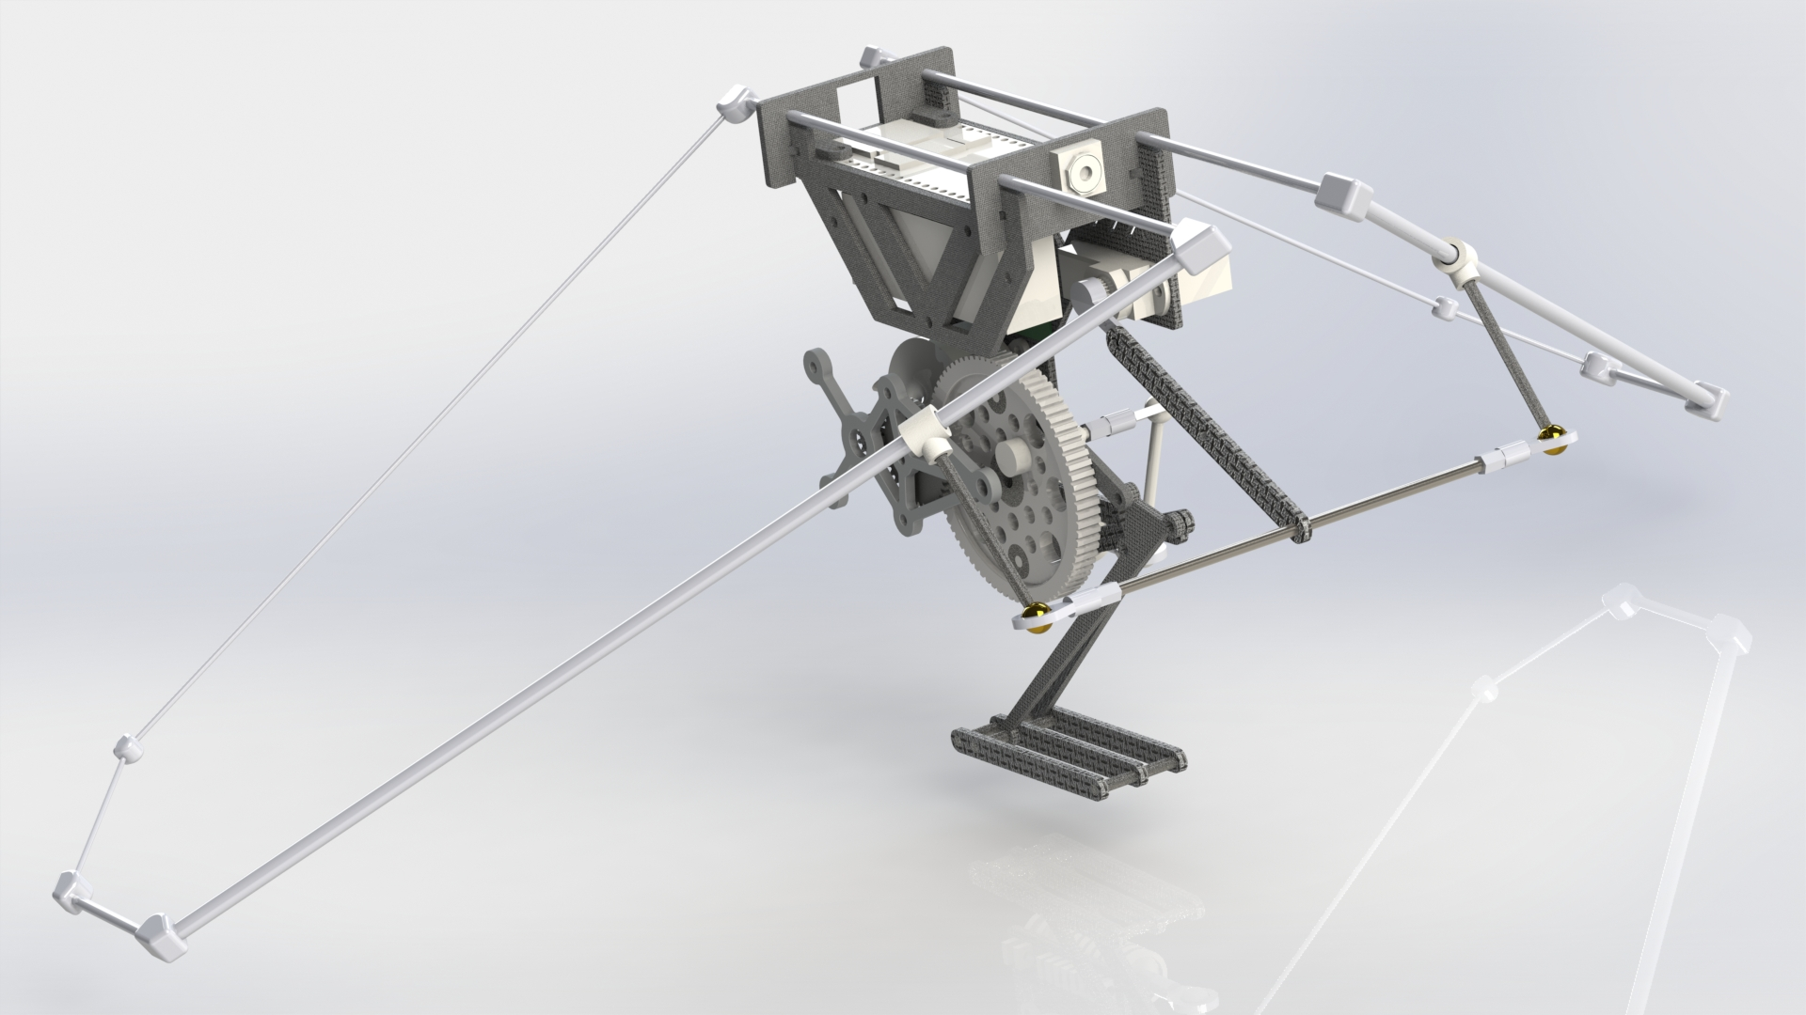
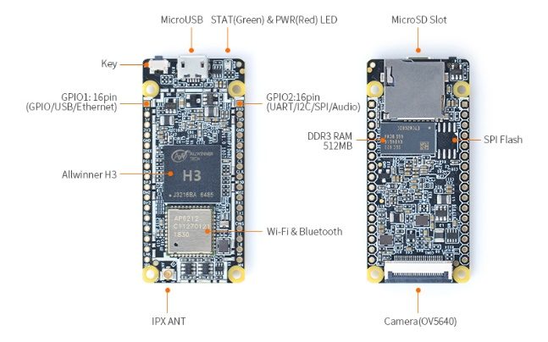
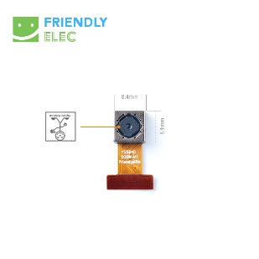
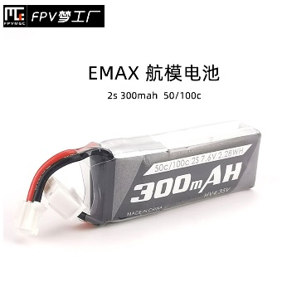
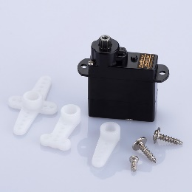
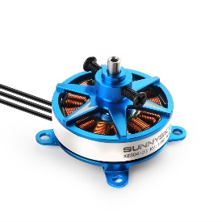
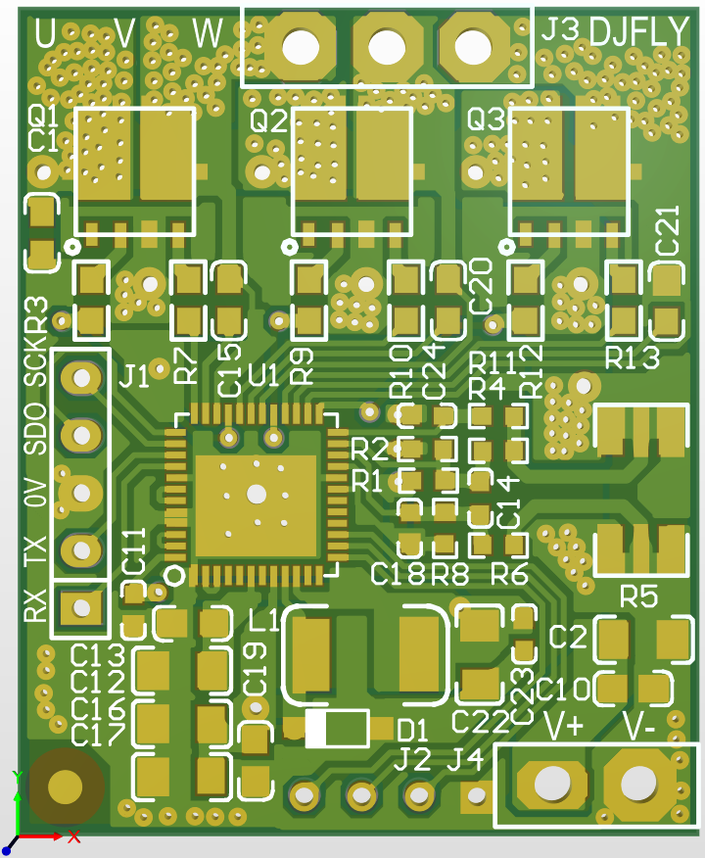
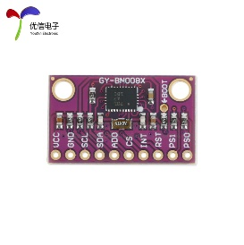
元件选型
NanoPi Duo2 全志H3开发板
OV5640摄像头
2S航模锂电池
4.3g数字舵机
2305无刷电机
FOC电机控制板
机翼：碳纤维杆+风筝皮
3D打印接头
BNO080
九轴IMU
铝合金CNC减速器
（减速比19.6:1）
主体结构：碳纤维板

Slide 4
模型展示
[点击此处打开SolidWorks]

Slide 5
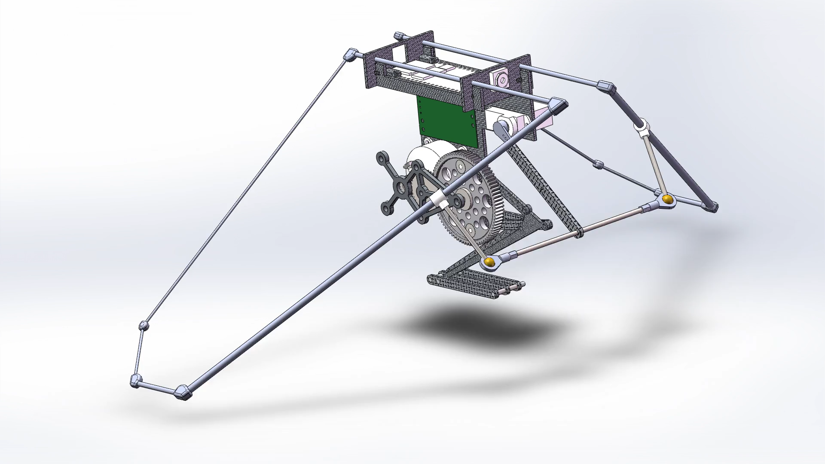
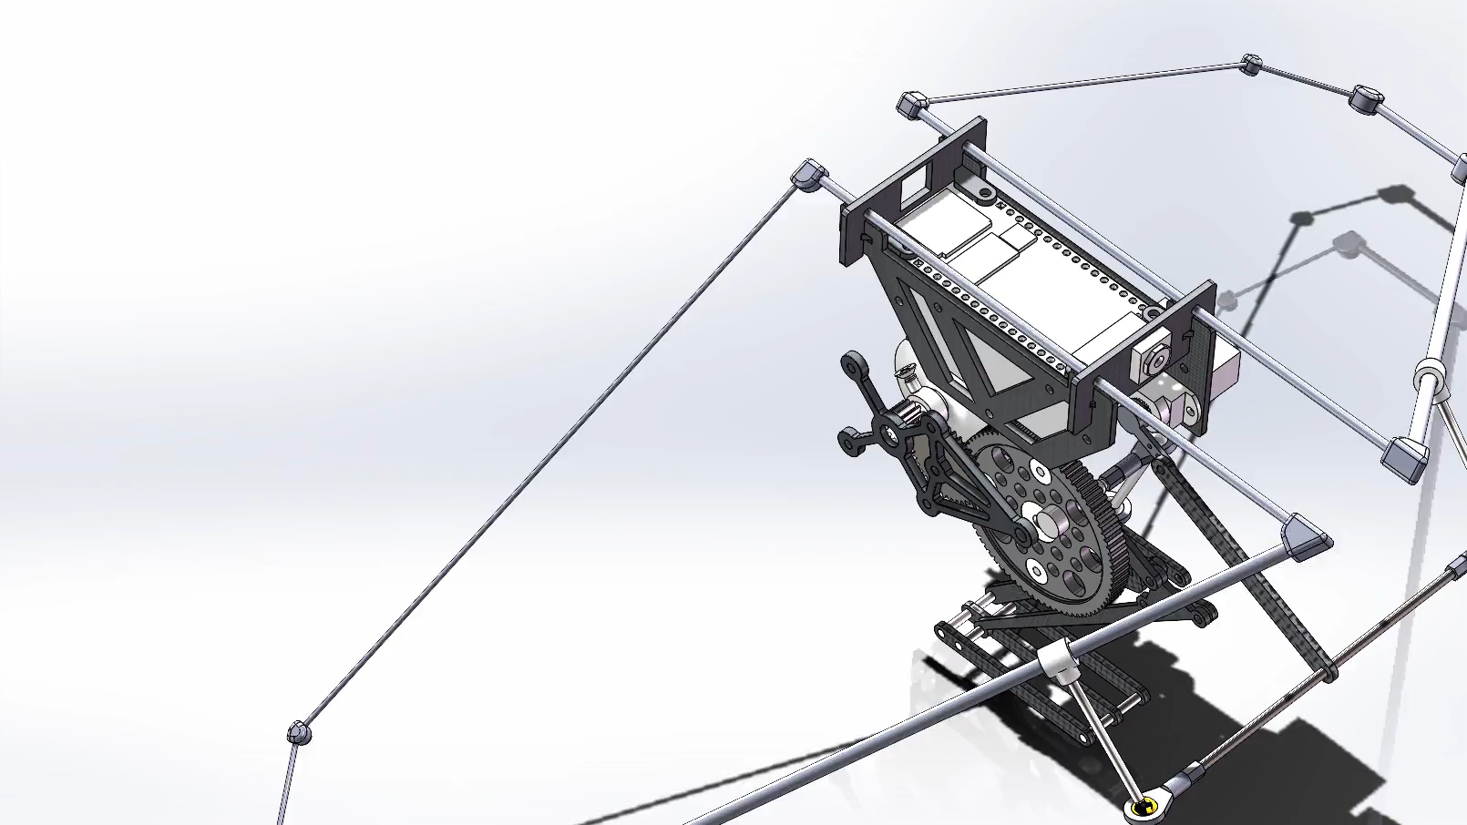
仿真视频
跳跃运动 && 伸展运动
拆解动画

Slide 6

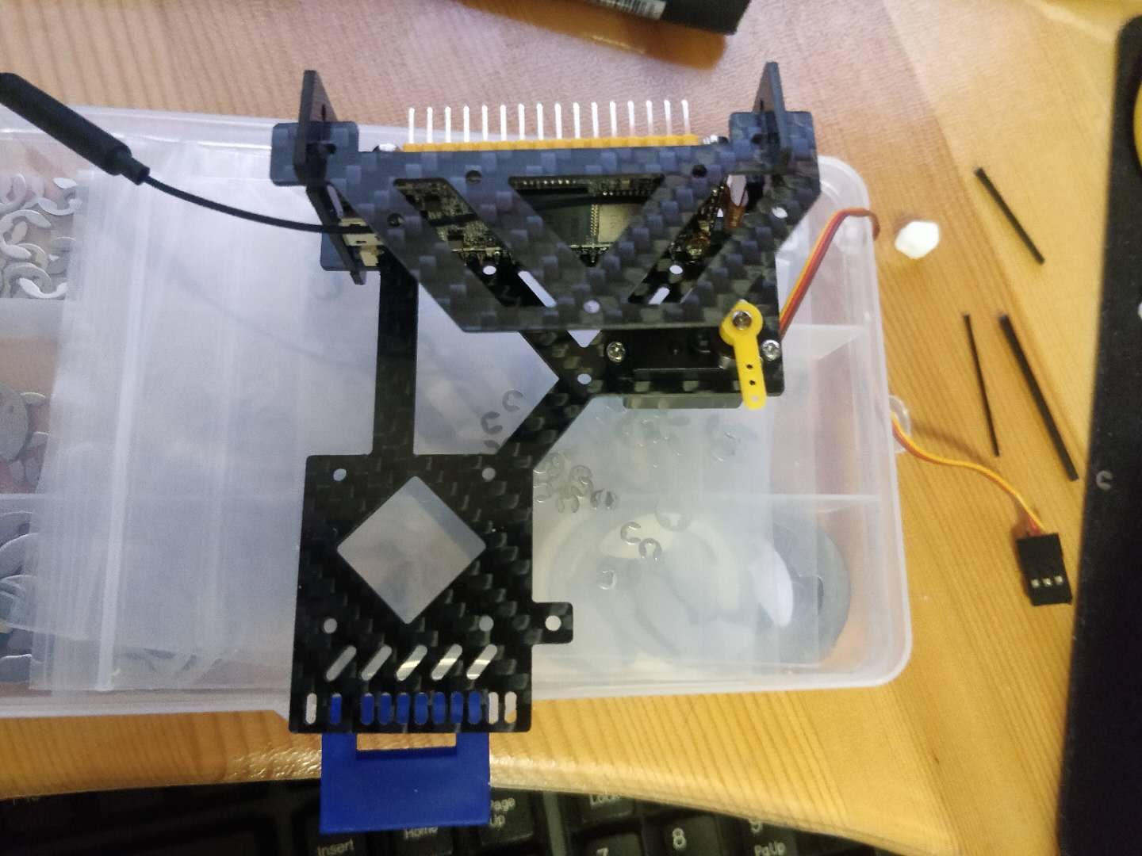
制造
切割CAD图
碳纤维板（组装前忘拍照了）

Slide 7
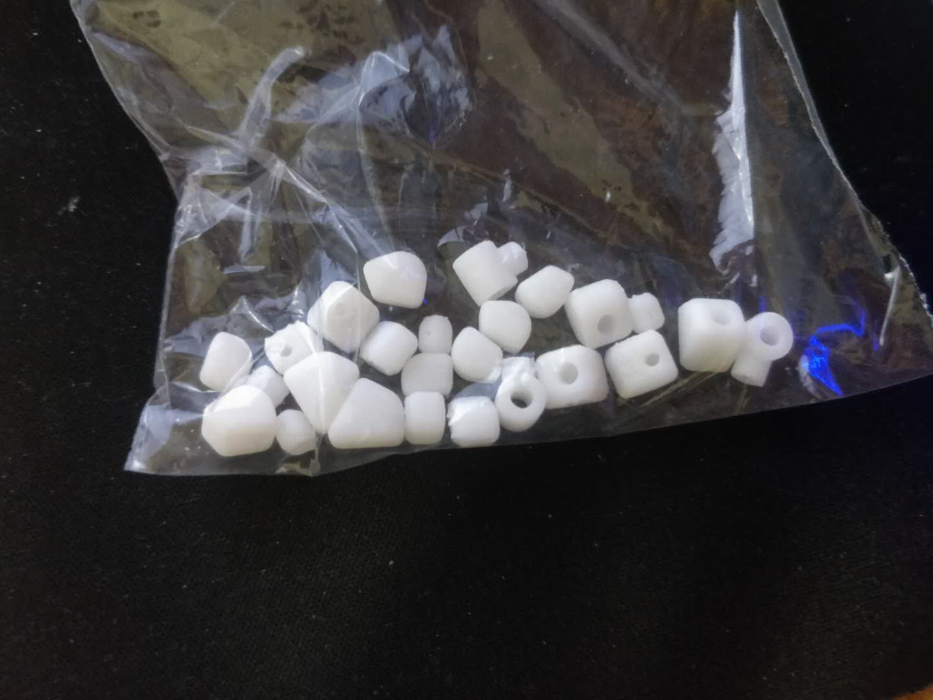
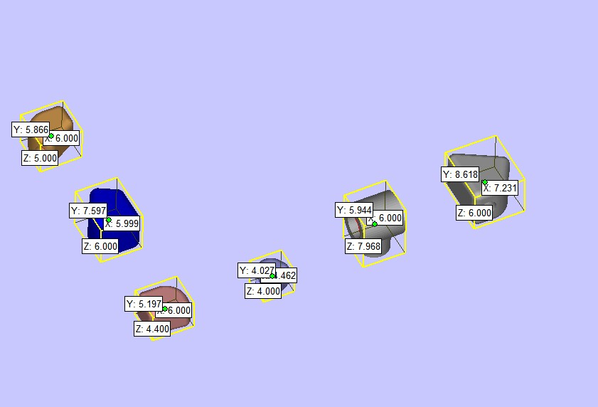
制造
模型预览
3D打印接头

Slide 8
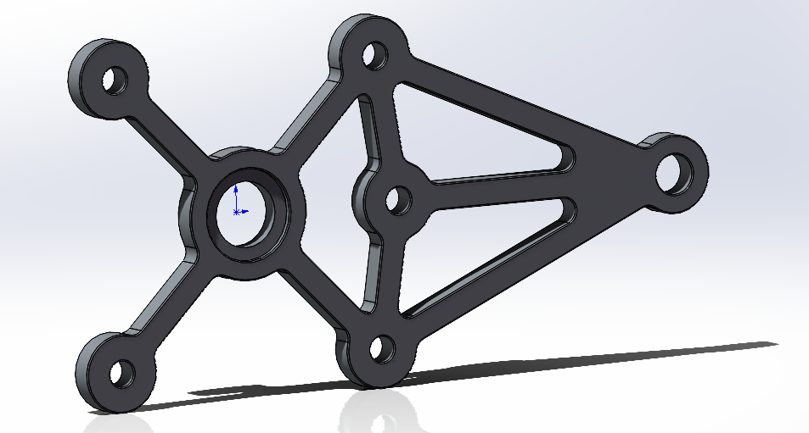
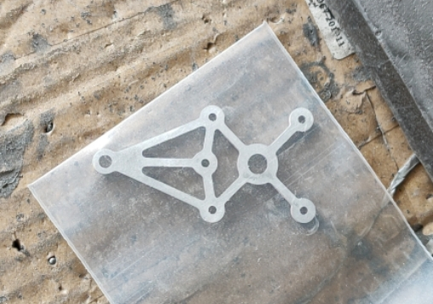
制造
减速器模型
CNC铝合金

Slide 9
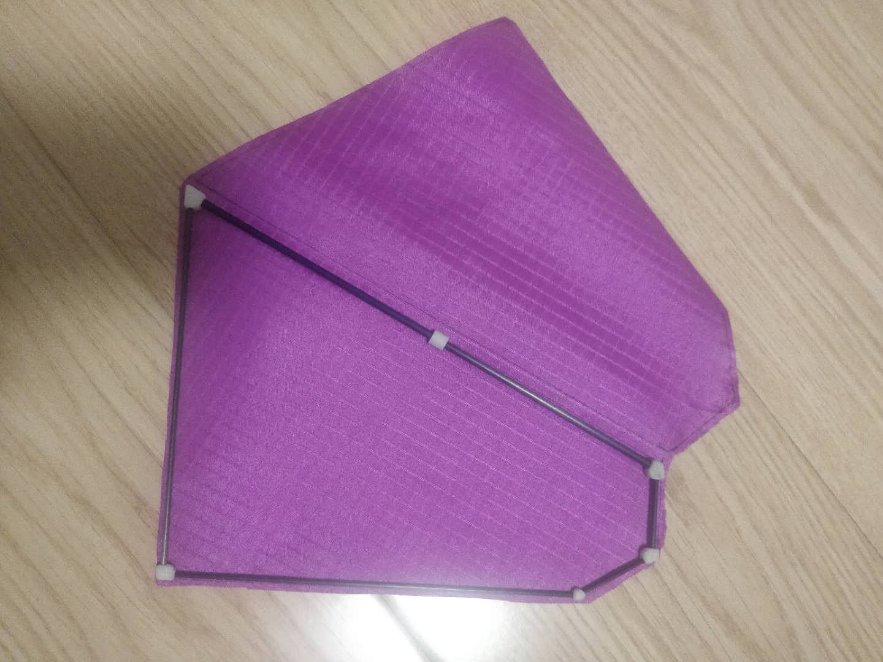
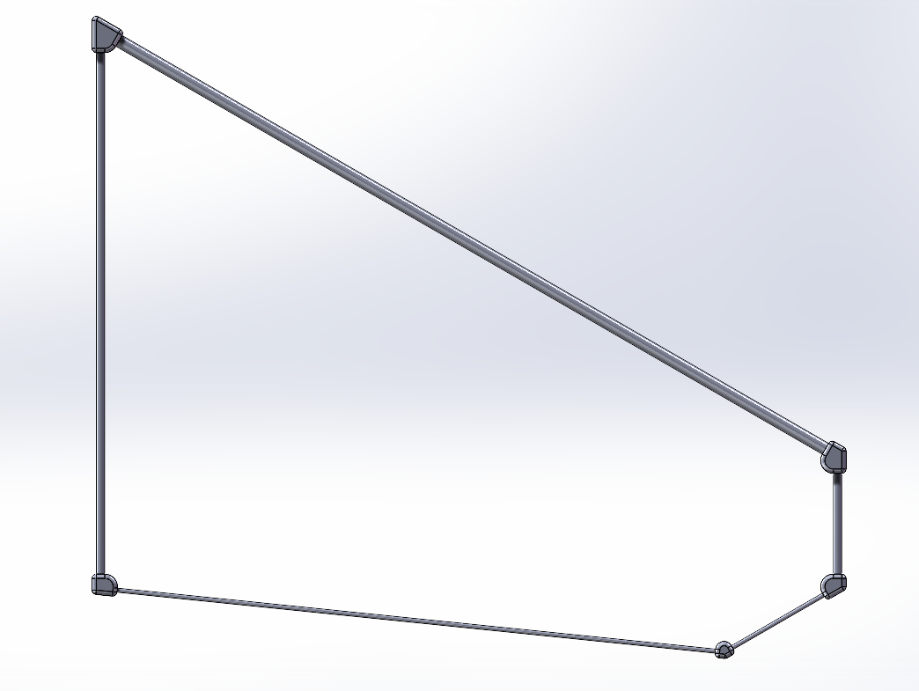
制造
机翼设计图
半成品实物

Slide 10
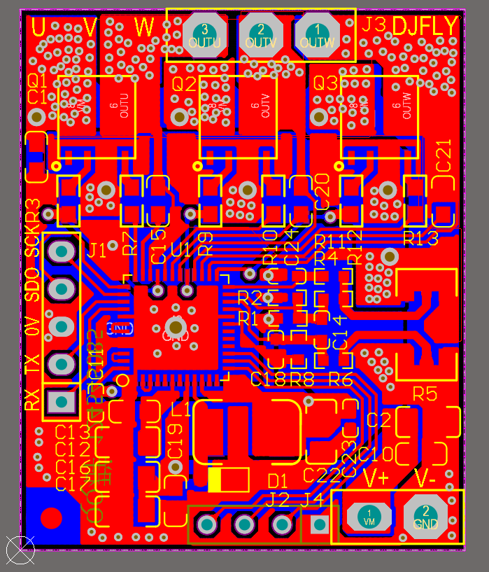
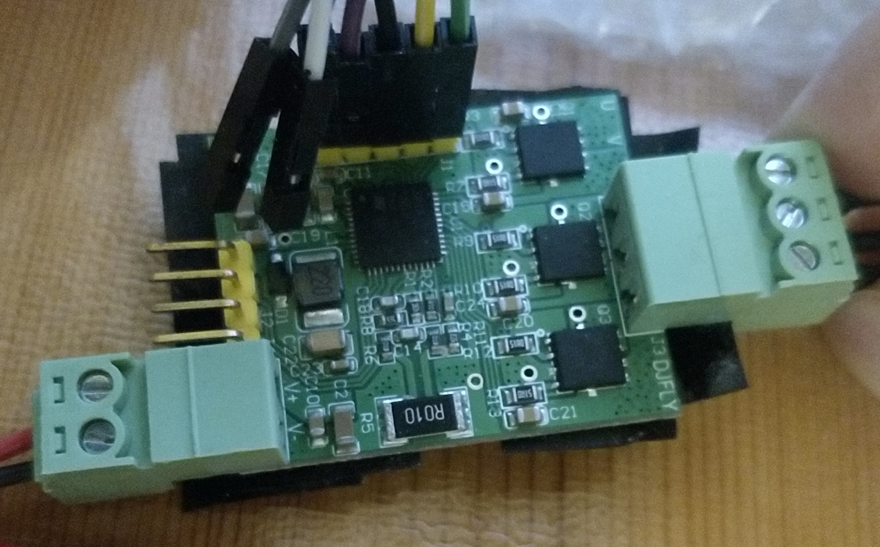
制造
ST FOC电机控制板
PCBA

Slide 11
软件部分
电机控制
ROS通信
视觉SLAM

Slide 12
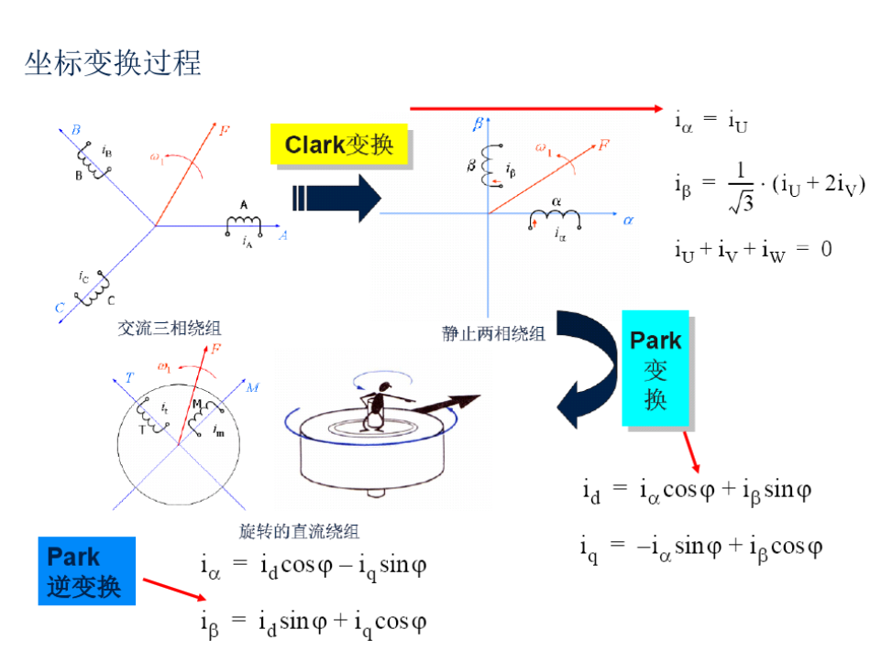
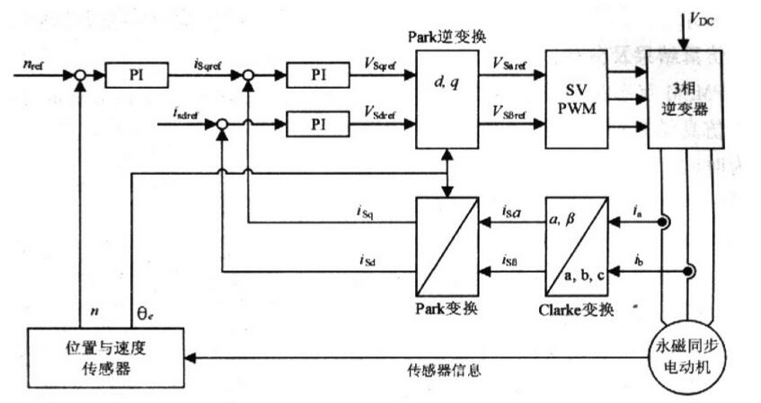
电机控制
FOC（Field Oriented Control）：磁场定向控制
优点：电机转矩平稳、噪声小、效率高，并且具有高速的动态响应

Slide 13
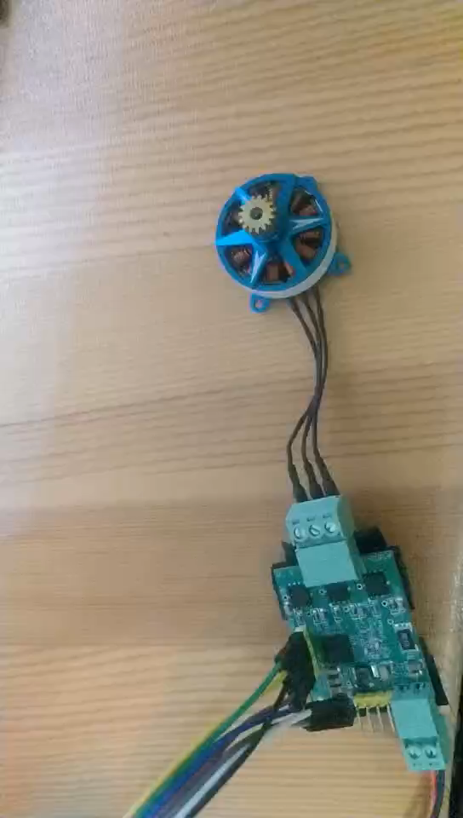
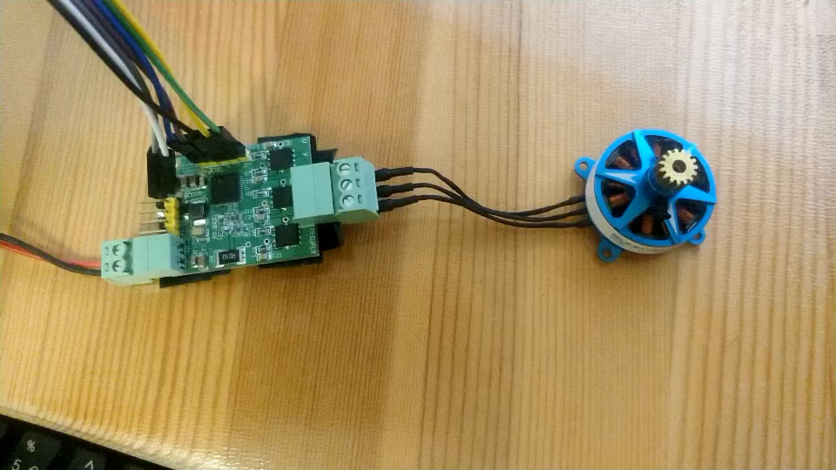
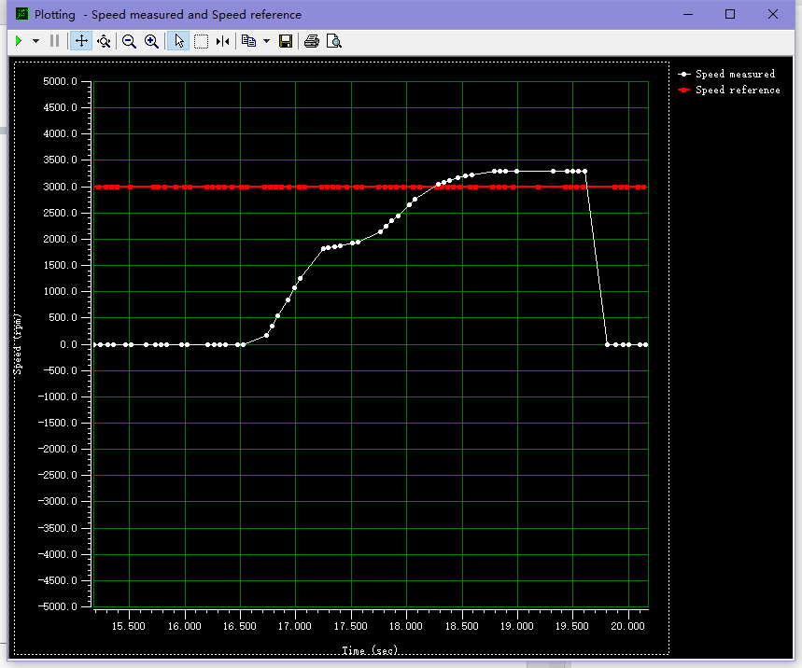
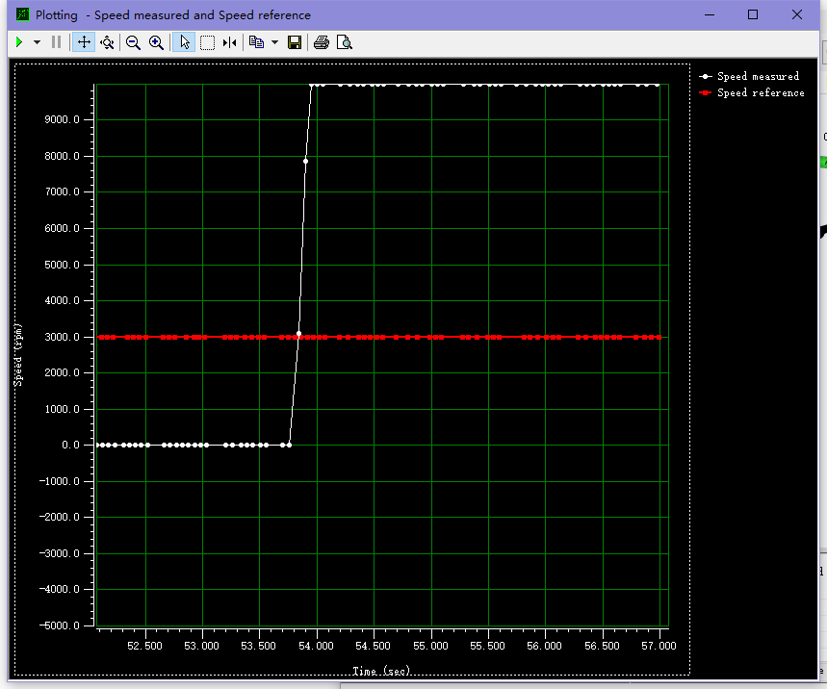
空载测试
平稳启动测试：
4s内
0-3300rpm
快速启动测试：
120ms内
0-10000rpm
行程≈0.12*10000/60/2=10(r)

Slide 14
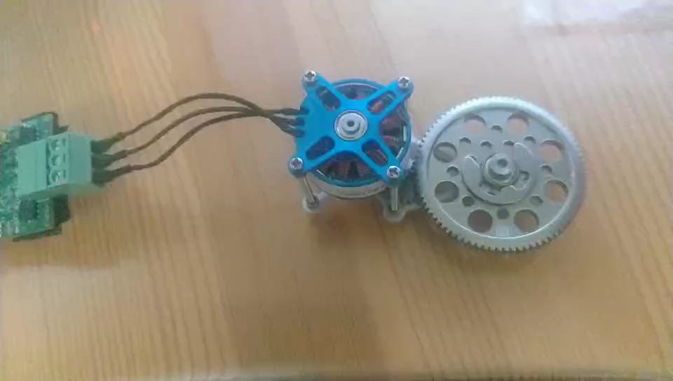
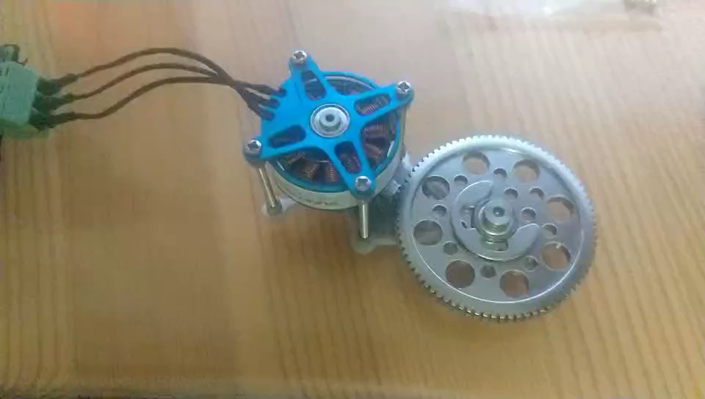
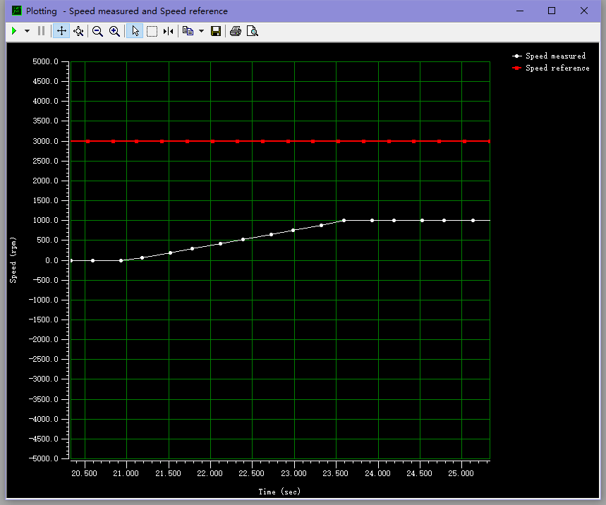
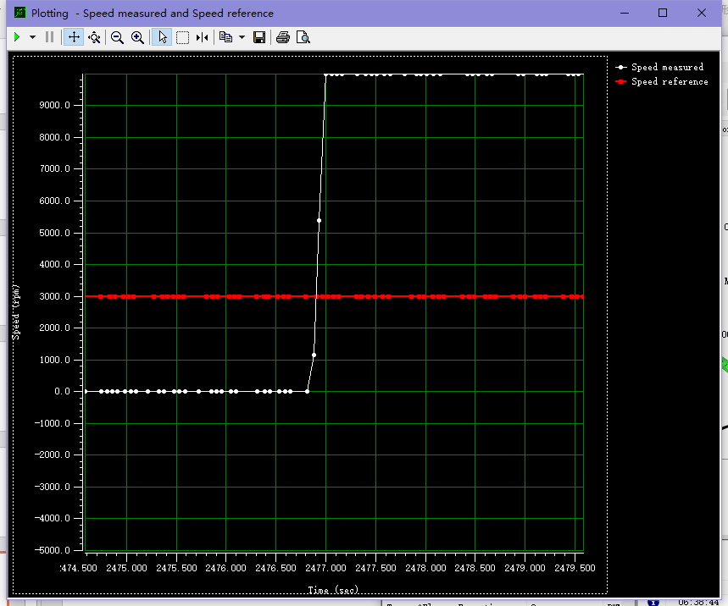
带减速器测试
平稳启动测试：
2.5s内
0-1000rpm
大齿轮约转1圈
快速启动测试：
120ms内
0-10000rpm
行程≈0.12*10000/60/2=10(r)

Slide 15
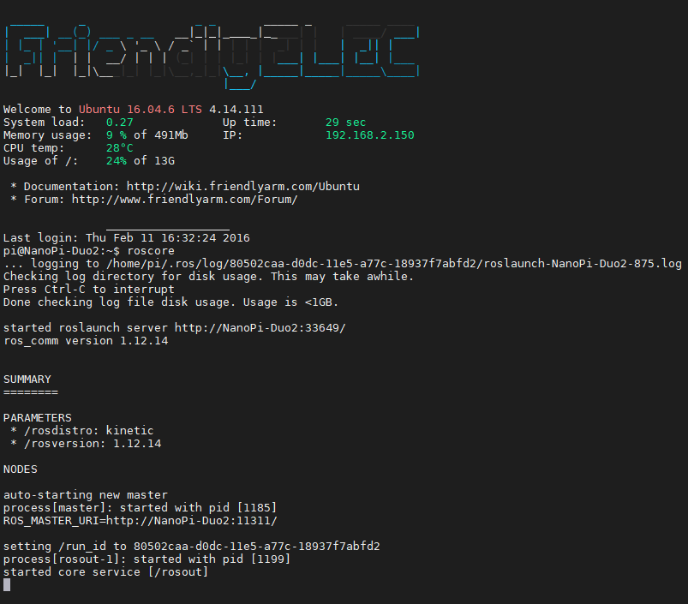
嵌入式系统
Ubuntu 16.04+ROS Kinetic ☑
OpenCV读取摄像头 ☑
编译ORB-SLAM ☒
移植BNO080驱动 ☒
DEMO!

Slide 16
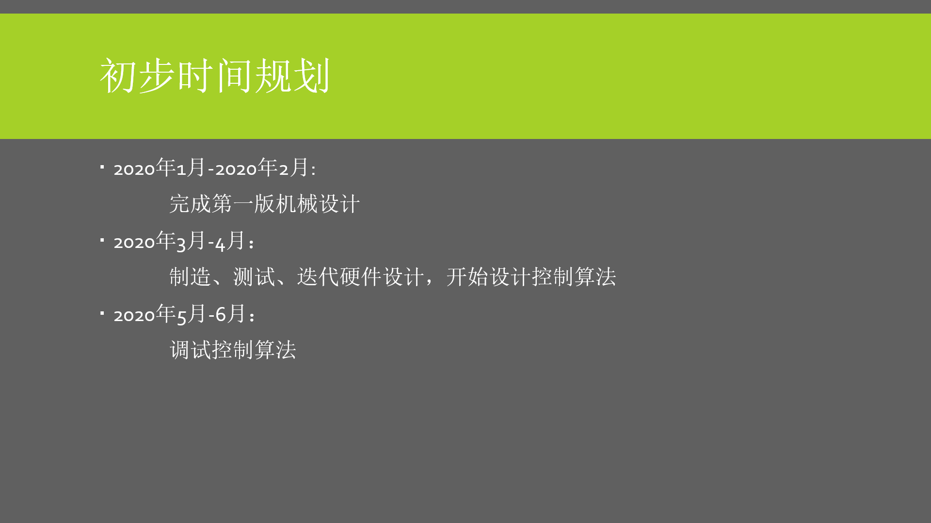
规划回顾
································································☑
··························进行中

Slide 17
感谢聆听~

